Slide 1
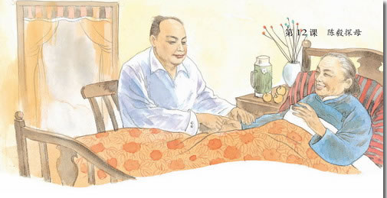
chén yì tàn mǔ
陈毅探母

Slide 2
陈
母

Slide 3
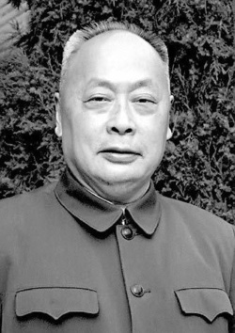
陈毅（1901年8月26日－1972年1月6日），字仲弘，四川乐至人，中国人民解放军军事家、外交家、诗人，国共内战时期的重要将领，中华人民共和国十大元帅之一。曾任中华人民共和国国务院副总理、中共中央军委副主席、中华人民共和国外交部长，上海市人民政府首任市长。文革期间，陈毅、谭震林等人与四人帮斗争，被对方划为“二月逆流”。1972年1月6日陈毅在北京逝世。逝世后，中华人民共和国政府称他为“无产阶级革命家、军事家、政治家、中国人民解放军创始人和领导人之一”。1977年其遗作专集《陈毅诗词选集》出版。

Slide 4
yuán shuài
mǔ qīn
gù
元帅 母亲 故乡
床 前 询问 一盆水
多少 今天 应该
chuáng qián
xún
pén
shǎo
jīn
yīng gāi

Slide 5
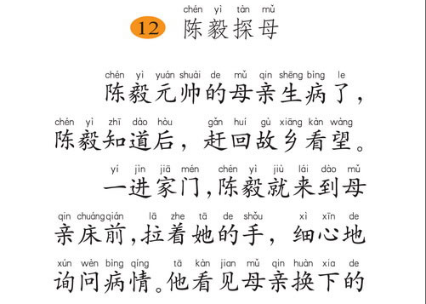
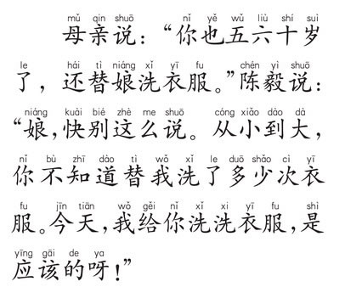
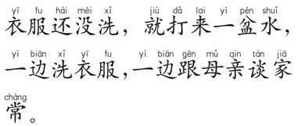
要求：读准字音，读通语句，不添字，不漏字。

Slide 6
陈毅元帅的母亲生病了,
陈毅知道后,赶回故乡看望。

Slide 7
一进家门，陈毅就来到母亲床前，
拉着她的手，细心地询问病情。
一……就……

Slide 8
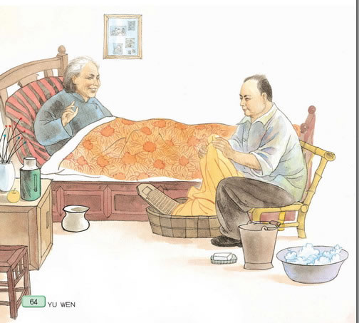
他看见母亲换下的衣服还没洗，就
打来一盆水，一边洗衣服，一边跟
母亲谈家常。
一边……一边……

Slide 9
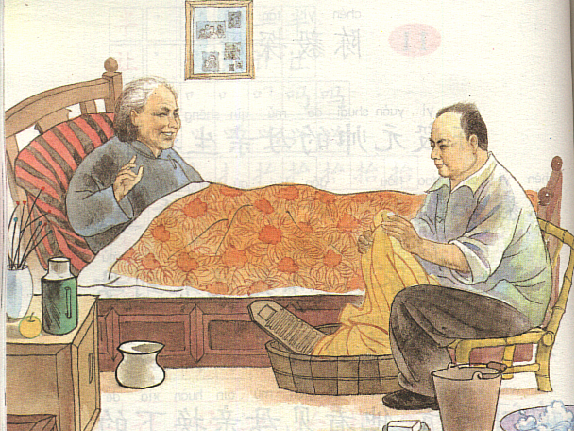
.
.
母亲说：“你也五十多岁了，还替娘洗衣服。”陈毅说：“娘，快别这么说。从小到大，你不知道替我洗了多少次衣服。今天，我给你洗洗衣服，是应该的呀！”
. . . .
多少次
应该

Slide 10

